Slide 1
Артикуляционная гимнастика- это важно!
Семинар-практикум для родителей обучающихся
МБДОУ д/с №35 г. Шахунья
Выполнила студентка:
Ермакова Елизавета Евгеньевна
Группы СДОб 1702-51-20

Slide 2
Цель семинара-практикума: обучение родителей методам и игровым формам развития артикуляционного аппарата у детей.
Цель артикуляционной гимнастики — выработка правильных движений артикуляционных органов (языка, губ, нёба), необходимых для правильного произношения звуков.

Slide 3
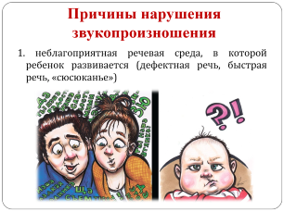


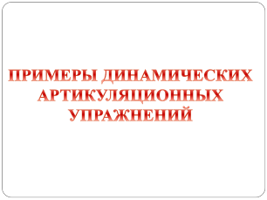
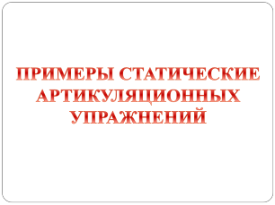
Основные разделы

Slide 4
ЧТО ТАКОЕ
«АРТИКУЛЯЦИОННАЯ ГИМНАСТИКА»
?

Slide 5
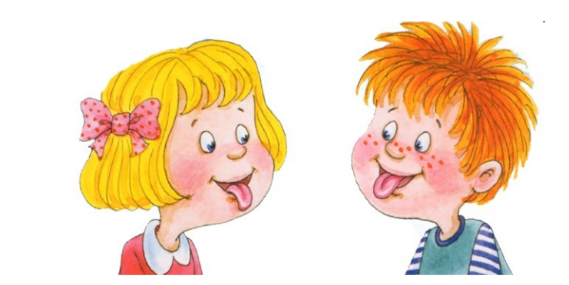
Артикуляционная гимнастика – это совокупность специальных упражнений, направленных на укрепление мышц артикуляционного аппарата, развитие силы, подвижности и дифференцированности движений органов, участвующих в речевом процессе.

Slide 6
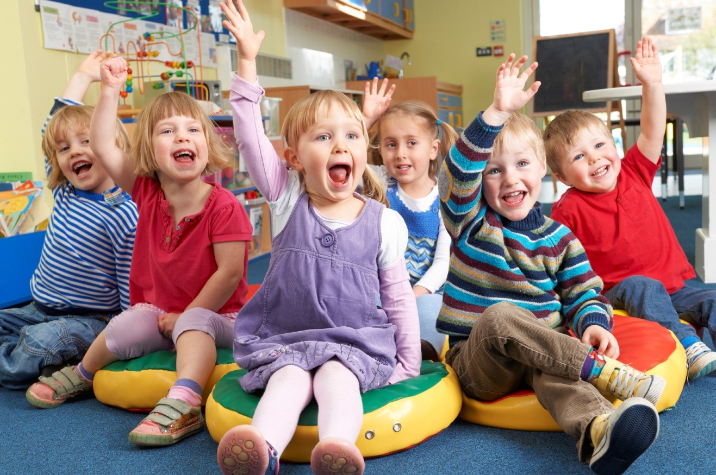
Хорошая речь – яркий показатель всестороннего развития ребенка и подготовленности его к обучению в школе.

Slide 7
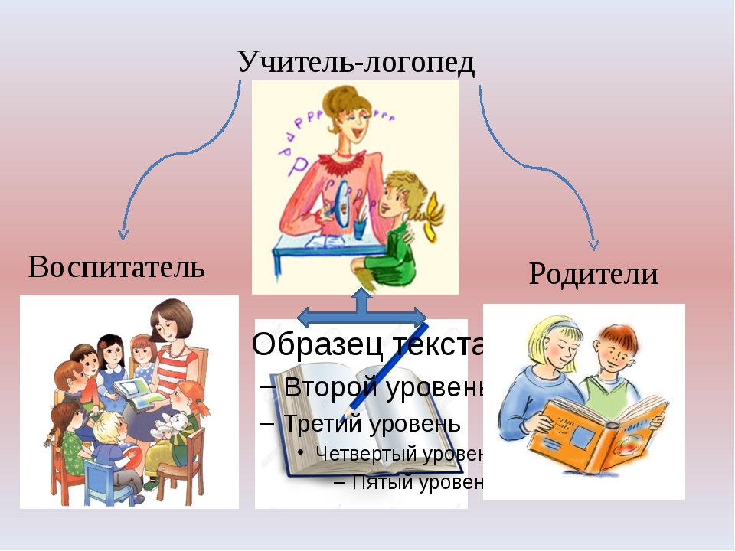
Научить детей говорить чисто и правильно – важнейшая цель, которая стоит перед логопедами, учителями, воспитателями и родителями.

Slide 8
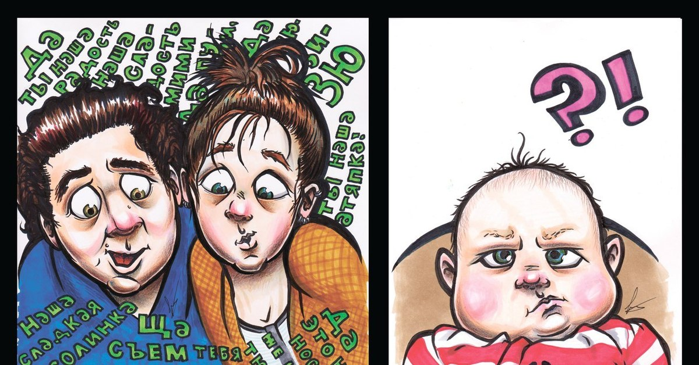
Причины нарушения звукопроизношения
1. неблагоприятная речевая среда, в которой ребенок развивается (дефектная речь, быстрая речь, «сюсюканье»)

Slide 9
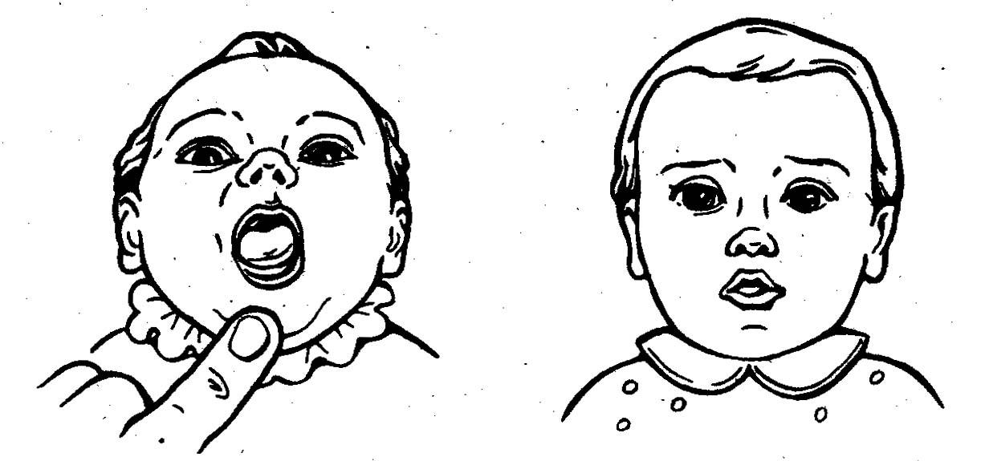
Причины нарушения звукопроизношения
2. слабость мышц языка, губ, мимических мышц;
3. легкое расстройство координации движений органов артикуляции (неумение выполнять языком и губами точные, целенаправленные движения) и т.д.

Slide 10
АРТИКУЛЯЦИОННЫЕ УПРАЖНЕНИЯ
СТАТИЧЕСКИЕ
ДИНАМИЧЕСКИЕ

Slide 11
ПРИМЕРЫ СТАТИЧЕСКИЕ АРТИКУЛЯЦИОННЫХ УПРАЖНЕНИЙ

Slide 12
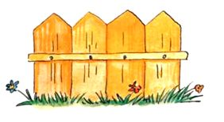
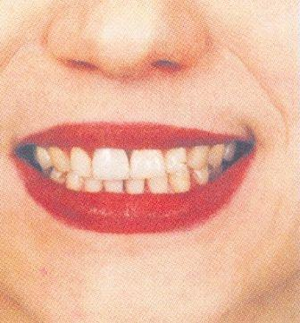
ЗАБОРЧИК
Улыбнуться, обнажив верхние и нижние зубы, которые стоят друг на друге, как заборчик. Удержать под счет от 1 до 10.

Slide 13
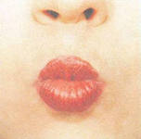
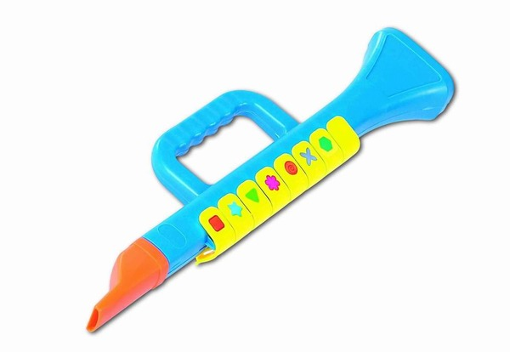
ТРУБОЧКА
Сделав «Заборчик», вытянуть губы вперед, округлив как при звуке «О». Удержать под счет от 1 до 10.

Slide 14
ПРИМЕРЫ ДИНАМИЧЕСКИХ АРТИКУЛЯЦИОННЫХ УПРАЖНЕНИЙ

Slide 15
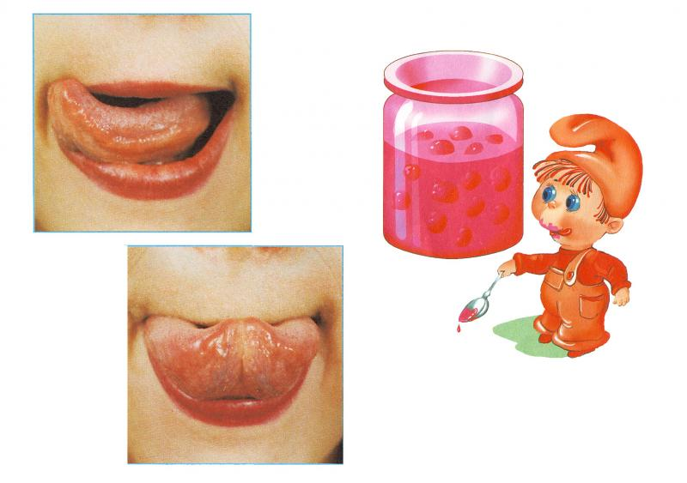
ВКУСНОЕ ВАРЕНЬЕ
Улыбнуться, открыть рот. Языком в форме чашечки облизывать верхнюю губу сверху- вниз(можно помазать ее вареньем). Нижняя губа не должна обтягивать зубы (можно оттянуть ее вниз рукой).

Slide 16
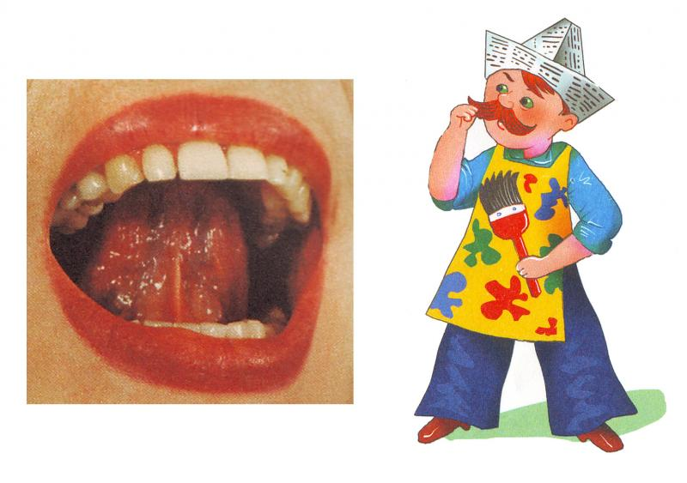
МАЛЯР
Улыбнуться, открыть рот. Широким кончиком языка погладить небо от зубов к горлу. Нижняя челюсть не должна двигаться.

Slide 17
ПРОВЕРЬ
СЕБЯ!
?

Slide 18
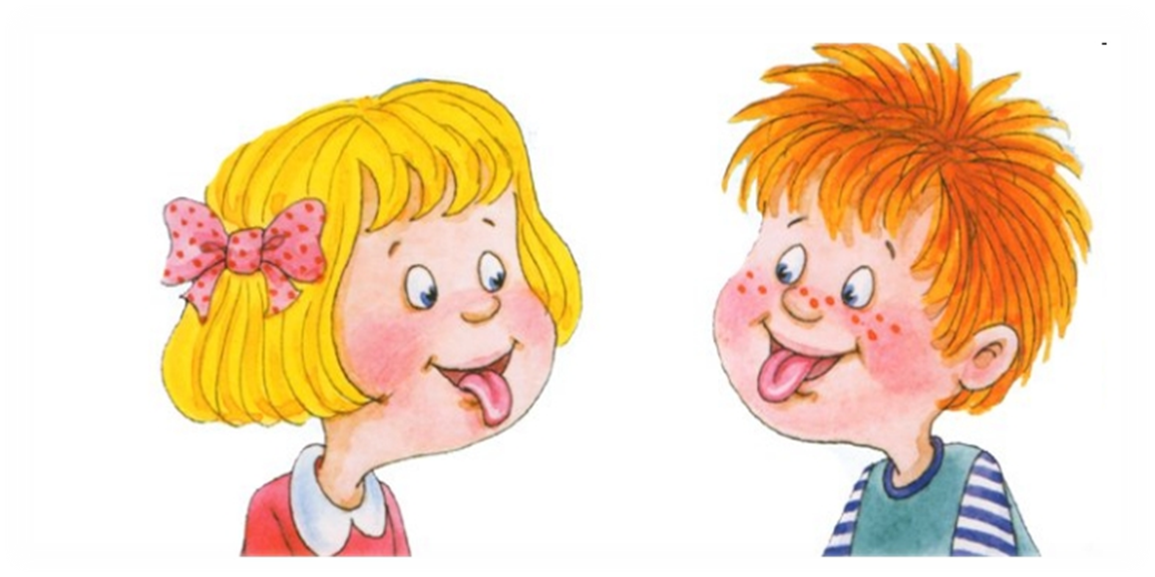


Выбери виды артикуляционных упражнений
Статические и динамические упражнения
Активные и пассивные упражнения
Подвижные и неподвижные упражнения

Slide 19

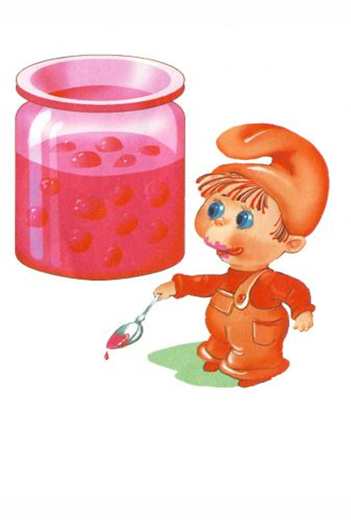

Выбери картинку, где артикуляционное упражнение «Маляр»

